Slide 1

알고리즘 발표 백준 1037
발표 시작 할게용~
발표자 김수란

Slide 2
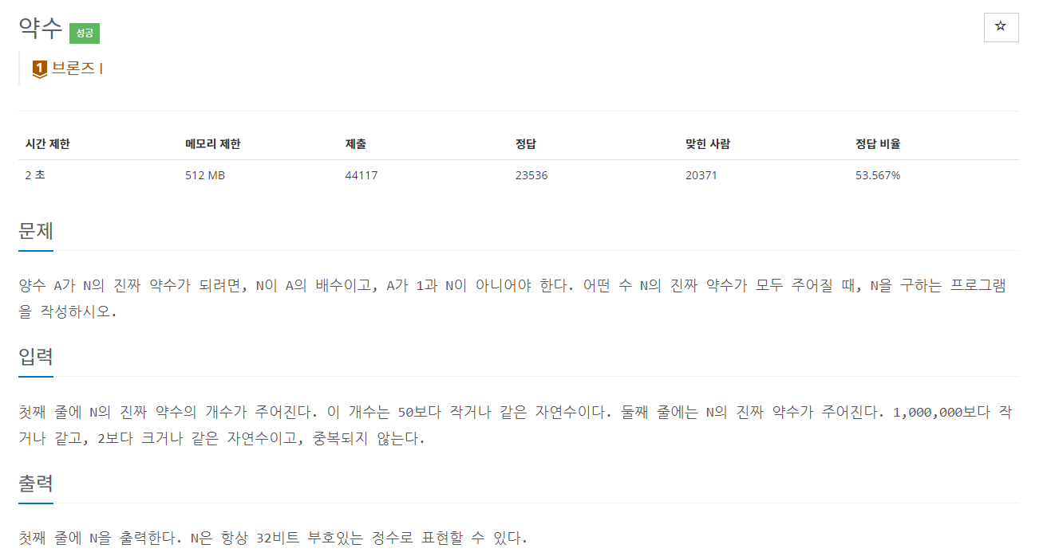



백준1037_약수
이게 문제
입니다

Slide 3
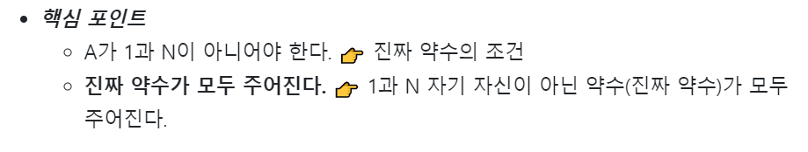
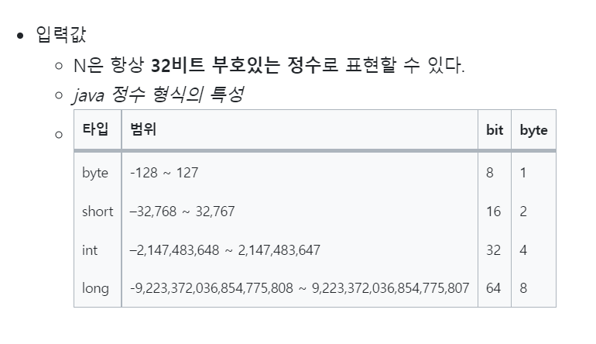
백준1037_약수
문제에서
어떤 부분을
읽어내야 할까요?!

Slide 4
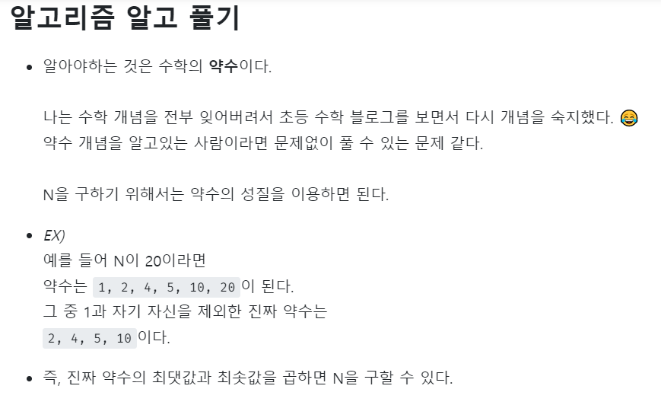
백준1037_약수

Slide 5
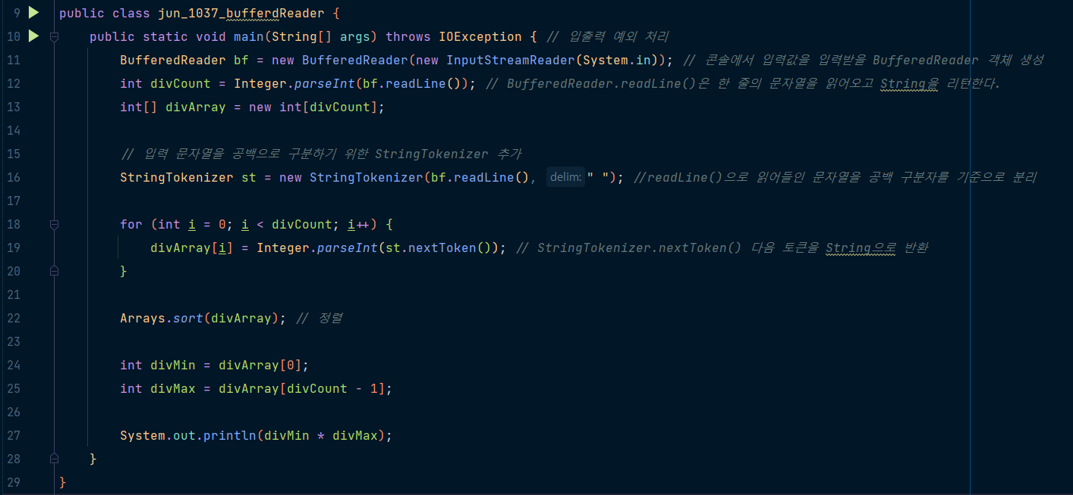
백준1037_약수

Slide 6
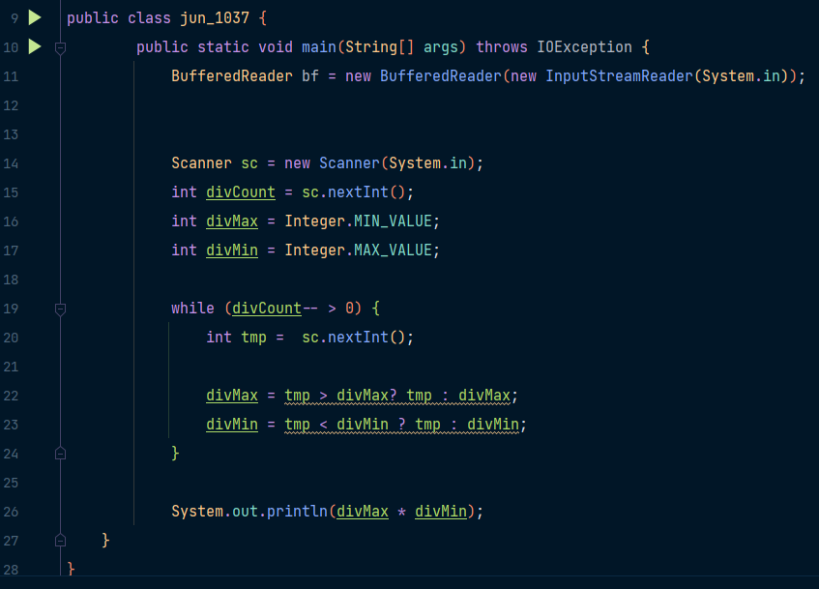
백준1037_약수
이런 풀이도 가능합니다

Slide 7
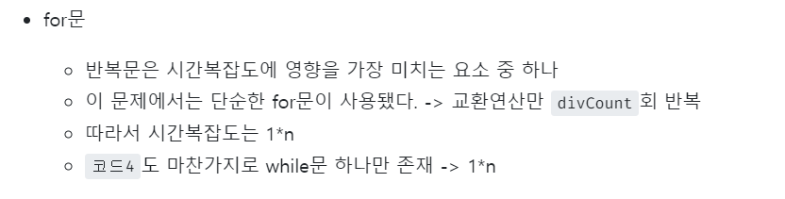
시간복잡도
백준1037_약수

Slide 8
시간복잡도
백준1037_약수

Slide 9

시간복잡도
백준1037_약수

Slide 10
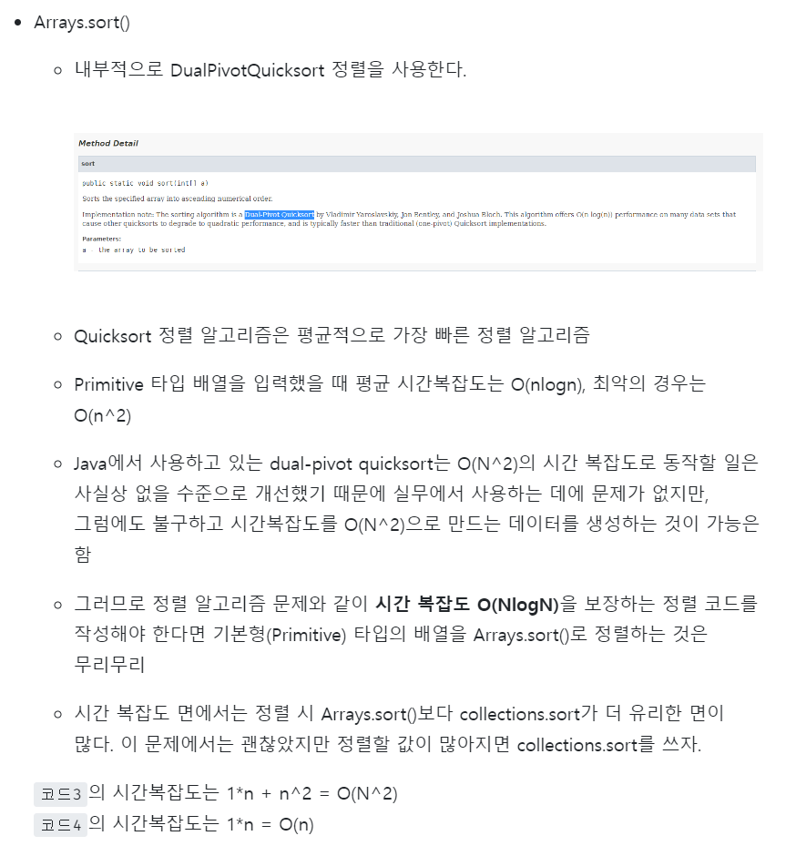
시간복잡도
백준1037_약수

Slide 11
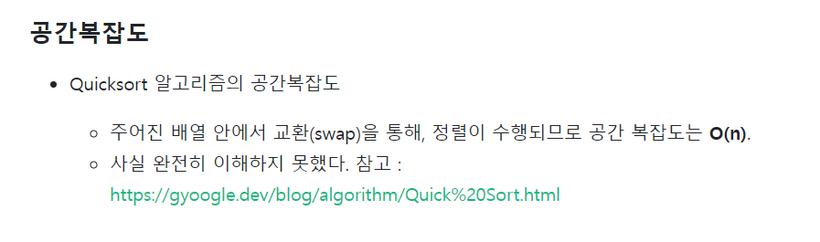
공간복잡도
백준1037_약수

Slide 12
THANK YOU

